Slide 1


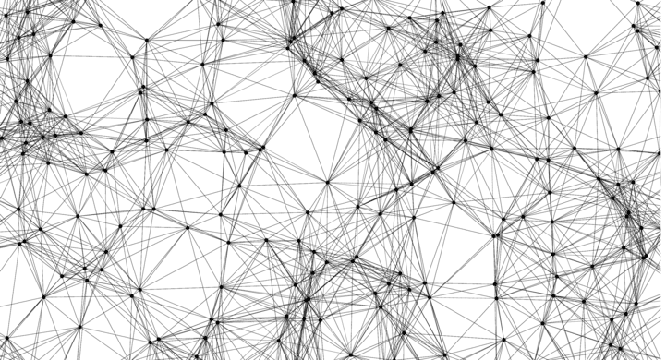
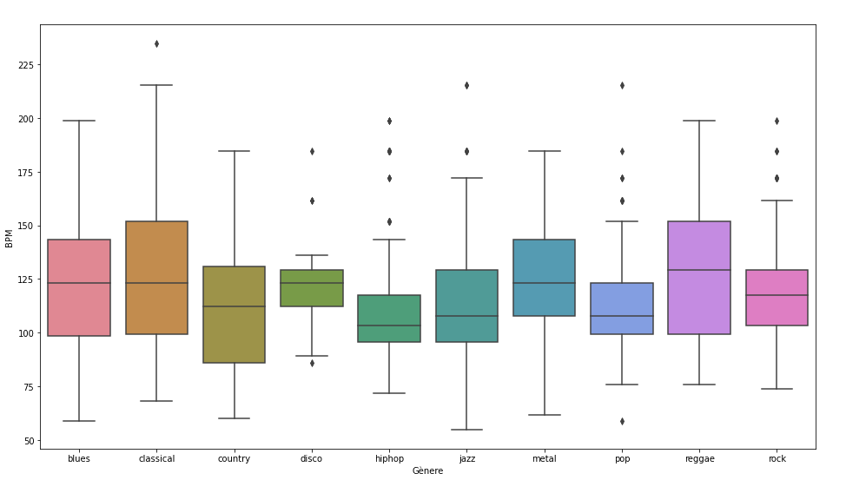
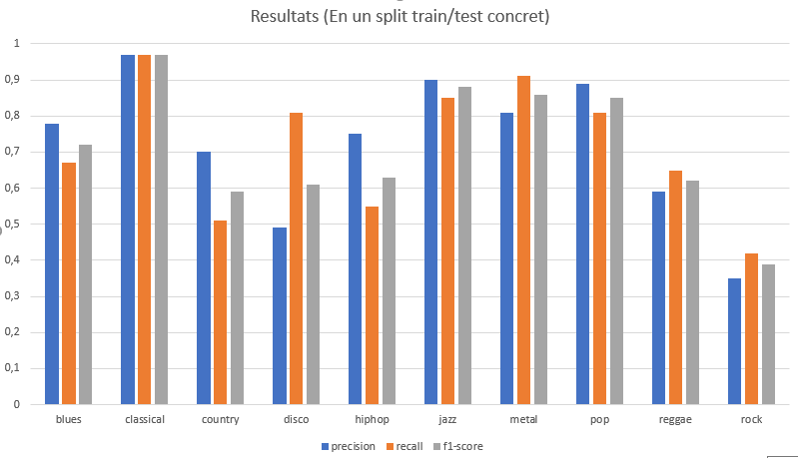
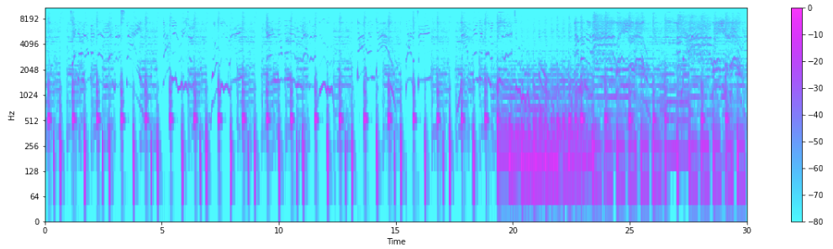
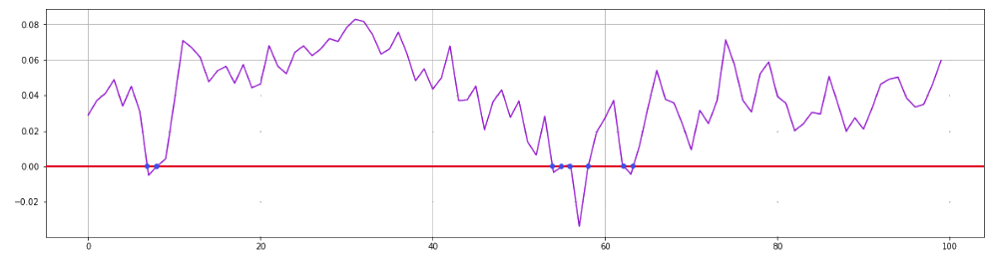








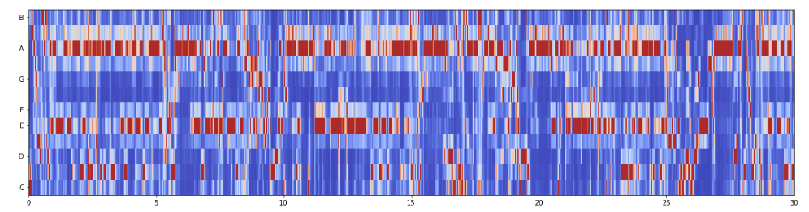






GTZAN Dataset Study
Estudi avançat de la Classificació de Música per Gènere
Roger Boadella, Jorge Giménez, Juan Carlos Soriano
Introducció
En aquest projecte s’estudiarà com es poden generar i entrenar models d’aprenentatge computacional que s’encarreguin de classificar correctament una cançó especifica en diferents gèneres de música.
Entenent l’àudio
Cada fragment d’audio té uns paràmetres que ens ajuden a distingir-lo de la resta, i fent-hi una abstracció per gèneres en podem trobar els idonis per fer la distinció correcta.
Espectrograma en clau Mel: ens mostra l’espectre de l’ona de so
Zero Crossings: comptador de vegades que l’ona del so traspassa y = 0
Chromagrama: representació visual del pitches
BPM: “Beats per Minute” de la cançó
D
Resultats
Aquests són els resultats. S’han d’interpretar de 2 maneres. En unes classes de música es classifiquen molt bé (classical) i unes altres molt malament (rock). Això no és del tot negatiu ja que es podria aplicar aquests mètodes als resultats correctes i modificar i optimitzar els que ens han donat més incorrectes.
Dataset
El dataset consta de dos conjunts de dades. Tenim un total de 100 fitxers d’àudio per a cada gènere, d’un total de 10: Blues, Classical, Country, Disco, Hip Hop, Jazz, Metal, Pop, Reggae i Rock.
Els dos conjunts costen de dos arxius .csv: features_30_sec i features_3_sec. La primera base de dades té les característiques de tots els arxius complets, mentre que el segon conjunt de dades ens mostra les característiques de tots els fragments d’àudio dividits en petits subfragments de 3 segons cadascun.
ATRIBUTS
La majoria dividits en “mean” i “variation”.
Length, Chroma, RMS, Spectral Centroid, Spectral Bandwidth, Rolloff, Zero Crossing Ratio, Harmony, Perceptr, Tempo i MFCC.
BPM
A
Entrenant Models
Després del preprocessament de les dades, entrenarem diferents models per trobar quins ens dona millors resultats. Els tipus de models escollits són:
Espectrograma Mel
Regressió Logística
KNN
SVM amb Kernel Radial
Random Forest
AdaBoost (Decision Tree)
AdaBoost (Regr. Logística)
B
Conclusions
Analitzant els resultats obtinguts dels models, podem concloure que per el nostre Dataset el model més adient per fer una correcta classificació és el SVM amb Kernel Radial.
Com a un possible futur desenvolupament podem dir que fent l’exploració del Dataset hem comprovat com el valor del Zero Crossings és molt útil de cara a identificar possibles gèneres de música, per tant es podria intentar ficar aquest valor dintre el Dataset i utilitzar-ho aplicant-hi els models entrenats.
Una altra proposta que milloraria els resultats dels models seria entrenar els nostres models amb el Dataset de 3 segons, ja que ens aportaria més informació amb models més complexos.
Els nostres models donen resultats molt correctes, però pensem que entrenant Xarxes Neuronals arribaríem a trobar resultats molt millors.
Blues
Classical
Country
Disco
HipHop
Jazz
Metal
Pop
Reggae
Rock
Zero Crossings
features_30_sec.csv
C
features_3_sec.csv
Chromagrama

